Slide 1








UBND QUẬN DƯƠNG KINH
TRƯỜNG TIỂU HỌC ANH DŨNG
TỰ NHIÊN XÃ HỘI
Bài 20: Cơ thể em (tiết 1)

Slide 2
Hoạt động Khởi động

Slide 3
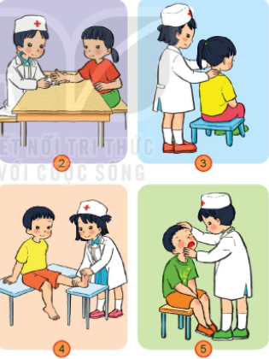
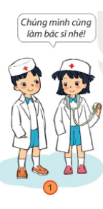
Hoạt động : Khám phá: Em làm bác sĩ:
Quan sát hình và nêu các bộ phận bên ngoài của cơ thể?

Slide 4
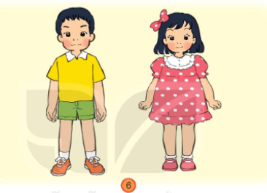
Nói và so sánh cơ thể mình với bạn
Hình nào là bạn trai? Hình nào là bạn gái? Làm sao em biết?

Slide 5
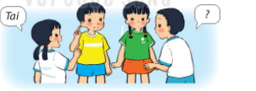
THỰC HÀNH
Chơi trò chơi nêu các bộ phận cơ thể: Mắt mồm tai- ai nhanh ai đúng?

Slide 6



